Slide 1
В душе сохраняется свет

Slide 2
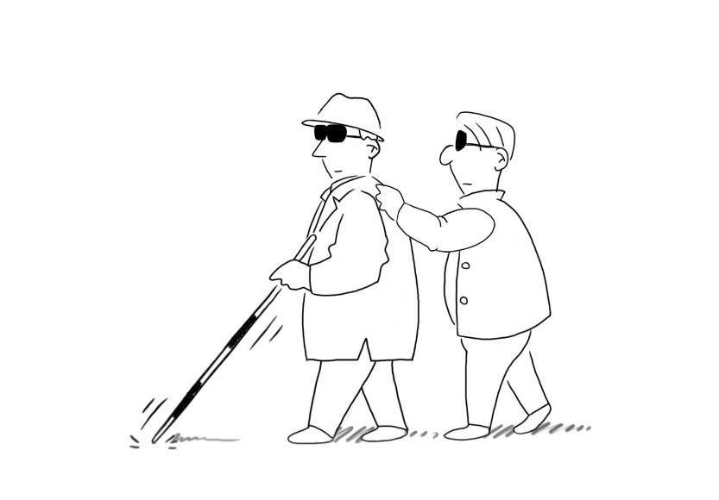
Глаза — один из самых важных органов чувств человека, но, к сожалению, есть люди, которые лишены возможности видеть. Каждые пять минут один человек в мире теряет зрение. Основными причинами проблем со зрением является катаракта и нескорректированные аномалии рефракции — отсутствие возможности глаза фокусироваться.
Также среди основных причин специалисты выделяют глаукому, возвратную дегенерацию желтого пятна, трахому, помутнение роговицы и диабетическую ретинопатию.

Slide 3
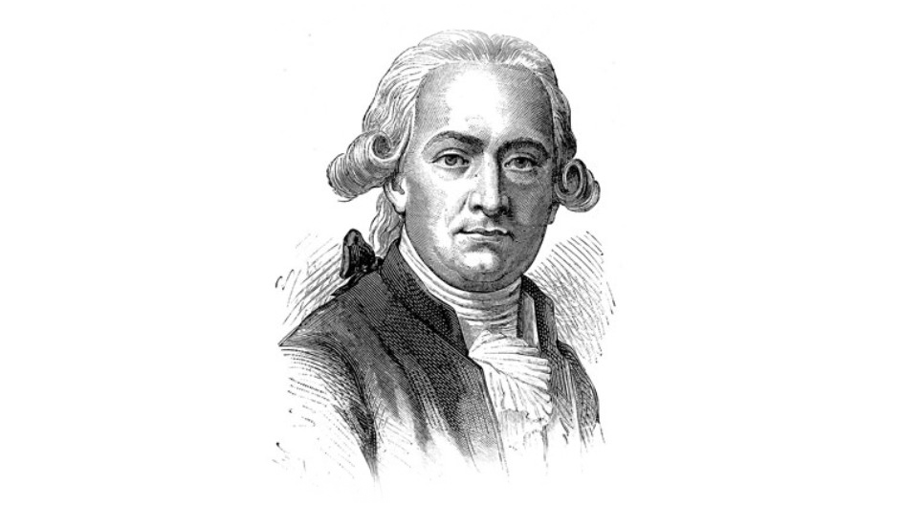
13 ноября отмечается Международный день слепых.
Этот день - лишний повод вспомнить о том, что рядом живут люди, чем- то отличающиеся от нас. Международный день слепых появился в 1984 году благодаря Всемирной организации здравоохранения. Праздник являлся данью уважения к Валентину Гаюи, французскому педагогу, который первым создал учебные заведения для слепых людей в Париже и Петербурге. В том числе, он создал рельефный алфавит для незрячих людей.

Slide 4
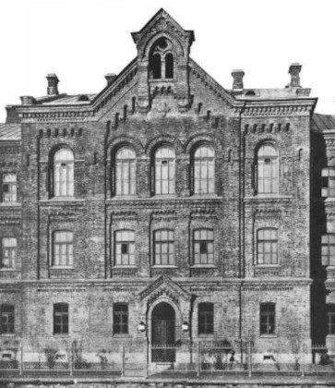
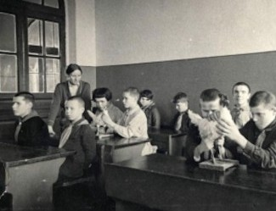
Первая государственная школа для слепых детей
13 ноября 1745 года во Франции родился Валентин Гаюи. До XVIII века мир не знал учебных заведений для слепых. Валентин Гаюи впервые продемонстрировал свой метод обучения слепых, посредством придуманного им шрифта. В 1784 году в Париже без поддержки правительства и благотворительных обществ, на свои личные средства в своем собственном доме открыл первую в мире школу для слепых детей под названием «Мастерская трудящихся слепых». Первым учеником Валентина Гаюи был подобранный на церковной паперти мальчик Франсуа-де-Лезюер. Потом в школу поступили еще 11 его беспризорных сверстников.

Slide 5

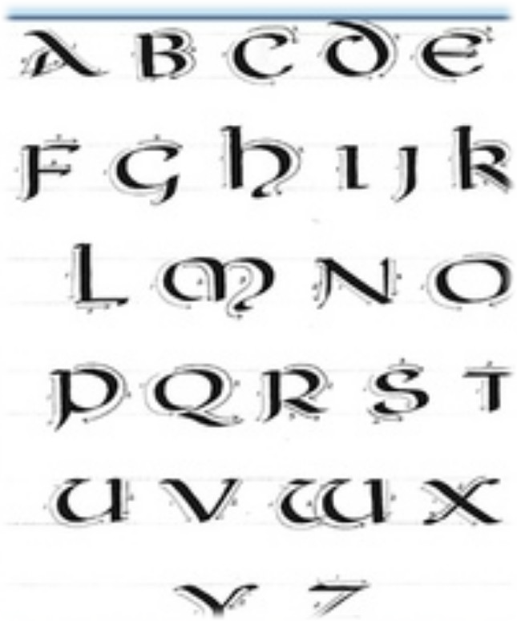
Обучение и воспитание слепых детей Валентин Гаюи поставил на научную основу. Он разработал рельефно- линейный шрифт «унциал». Этот шрифт получил название от латинского слова, означающего равный по длине одной унции. Это были крупные ровные буквы, выдавленные рельефом на плотной бумаге.
Главное достоинство «унциала» заключалось в том, что при помощи этого шрифта можно было обучать слепых детей чтению и печатать книги для слепых. Шрифт был передвижной, и это помогало слепым детям делать набор нужного текста.
рельефно-линейный шрифт «унциал»

Slide 6
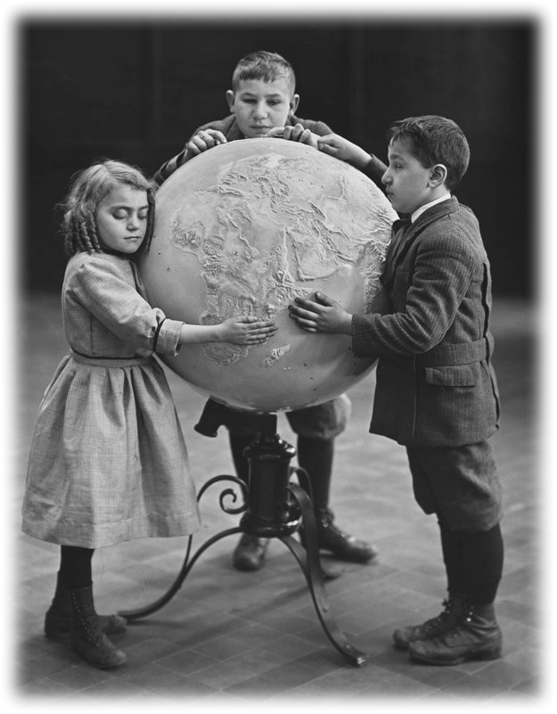
Валентин Гаюи сконструировал приборы для слепых и матрицы для изготовления рельефных наглядных пособий, географических карт и глобусов. Этому ремеслу он обучал и своих воспитанников. Идея создания книг для слепых также принадлежит Валентину Гаюи.
Несмотря на большие материальные
затруднения Валентин Гаюи построил при школе типографию и напечатал в ней несколько книг рельефно-линейным шрифтом — «унциалом». Это были первые книги для слепых. По этим книгам незрячие обучались вплоть до изобретения известного многим шрифта рельефного шеститочия Луи Брайлем.

Slide 7
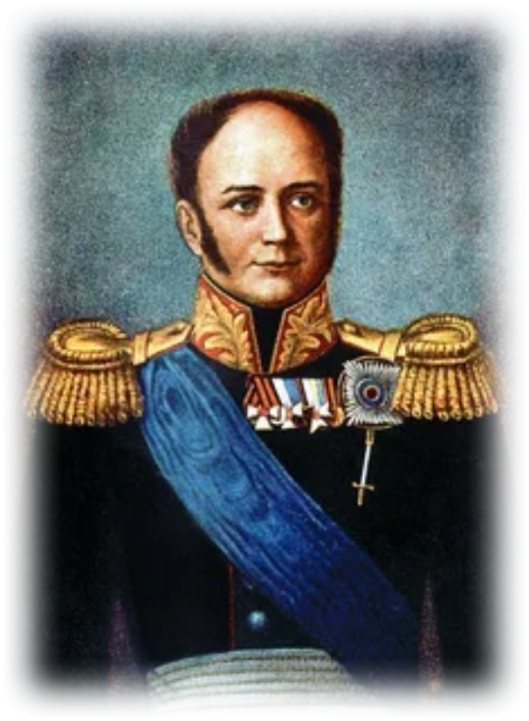
В 1803 году Валентин Гаюи получил предложение российского императора Александра I открыть в Санкт- Петербурге учебно-воспитательное заведение для слепых. В 1807 году Александром I были утверждены Устав, штаты и бюджет Санкт-Петербургского института рабочих слепых. Эту дату принято считать началом деятельности первого учебно-воспитательного заведения для слепых детей в России. В память о первом зачинателе первых учебных заведений для незрячих в мире и отмечается Международный день слепых.

Slide 8
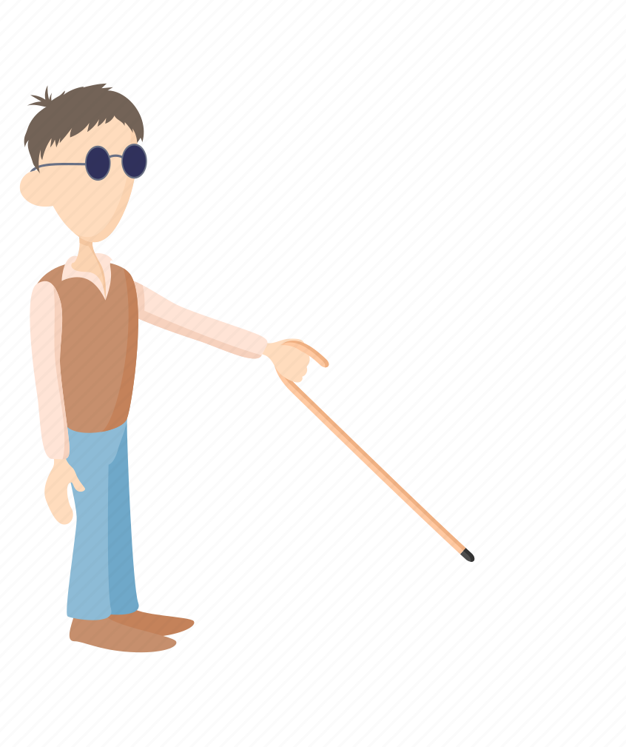
В России год от года растает количество слепых и слабовидящих граждан. Точное количество слепых и слабовидящих людей в стране неизвестно, поскольку, далеко не все они обращаются в общества слепых, по количеству членов которого и ведётся статистика.
Многие, например, всю жизнь проводят либо в деревне, не зная о существовании подобных учреждений.

Slide 9
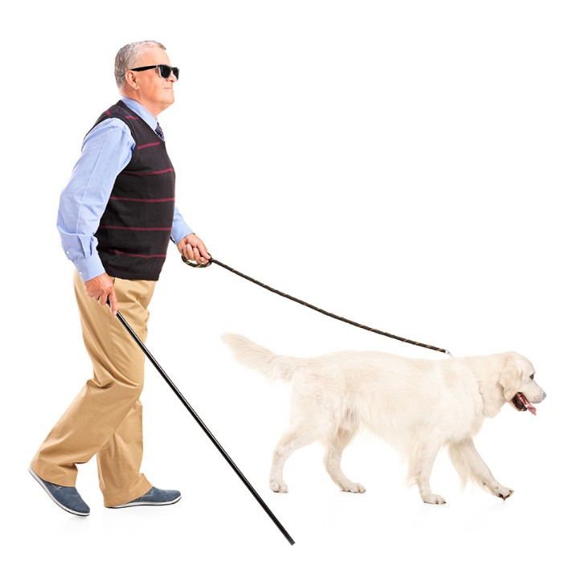
Но люди, потерявшие зрения, оптимизма не теряют. Многие из работают на специализированных производствах. Среди слепых встречаются талантливые художники, скульпторы, спортмены и т. д.
В последние годы в помощь слепым предпринимается немало шагов: появляются светофоры, оборудованные специальными звуковыми сигналами. Школа подготовки собак-поводырей готовит четвероногих помощников для слепых. Это лучший показатель за последние несколько лет. Собаки заменяют своим незрячим хозяевам глаза. Они сопровождают их на улице, помогают обходить препятствия, безошибочно выбирают нужные маршруты, оказывают помощь в быту.

Slide 10
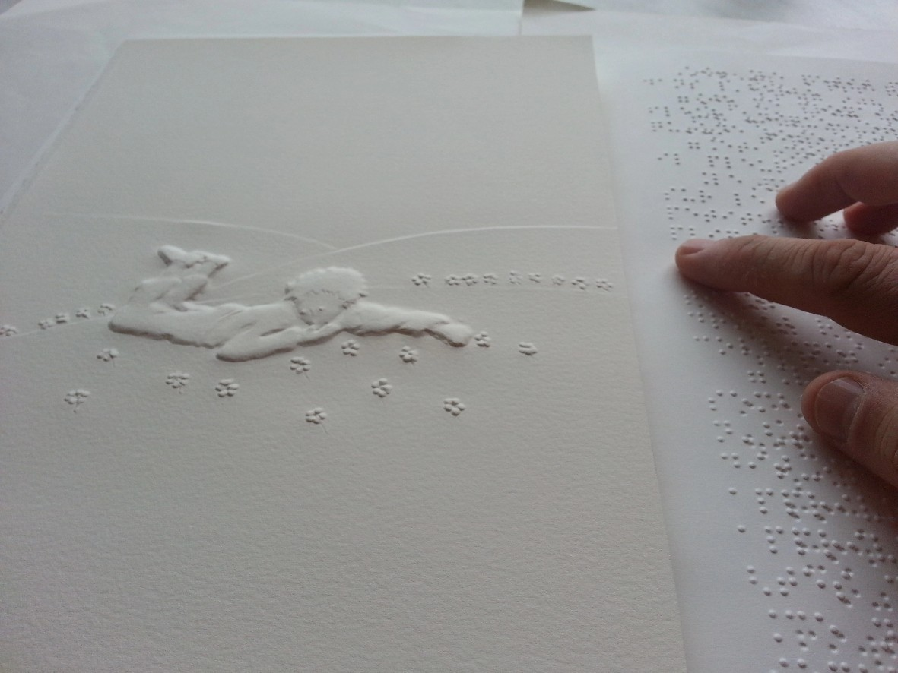
Интересные факты
В ряде стран существуют необычные тротуары, которые имеют тактильную структуру, с помощью которой незрячие люди могут ориентироваться в пространстве и быть в безопасности относительно проезжей части.
Изначально Шрифт Брайля существовал для того, чтобы солдаты могли читать важные сообщения в кромешной тьме. Однако в будущем рельефный шрифт стал для слепых возможностью читать.
Слепым людям также приходят сновидения. Если человек является незрячим с рождения, он их не видит, но может почувствовать вкус, запах, осязание или услышать весь сон. Последнее является самым популярным вариантом сновидения.
В 2001 году Эрик Вайхенмайер, слепой альпинист, смог покорить Эверест.
Собаки-поводыри помогают не только людям, но и даже слепым животным.
■
■
■
■
■

